Slide 1
Реализация межведомственного взаимодействия с учетом современных требований к выявлению, сопровождению и обучению детей с особенностями психофизического развития, детей-инвалидов
Мордович Людмила Геннадьевна,
консультант отдела адаптации и интеграции лиц с особенностями психофизического развития Министерства образования Республики Беларусь

Slide 2

Постановлением Министерства образования Республики Беларусь от 28 апреля 2026 г. № 89 внесены изменения в Положение о центре коррекционно-развивающего обучения и реабилитации, в соответствии с которыми для проведения психолого-медико-педагогического обследования законным представителем несовершеннолетнего в психолого-медико-педагогическую комиссию предоставляются следующие документы:
выписка (выписки) из медицинских документов государственной(ых) организации(ий) здравоохранения;
психолого-педагогическая характеристика обучающегося, предоставляемая учреждением образования, иной организацией, осуществляющей образовательную деятельность, реализующей образовательные программы специального образования на уровне дошкольного образования, в которых обучается и воспитывается ребенок;
копия индивидуальной программы реабилитации, абилитации инвалида, индивидуальной программы реабилитации, абилитации ребенка-инвалида (при наличии).

Slide 3
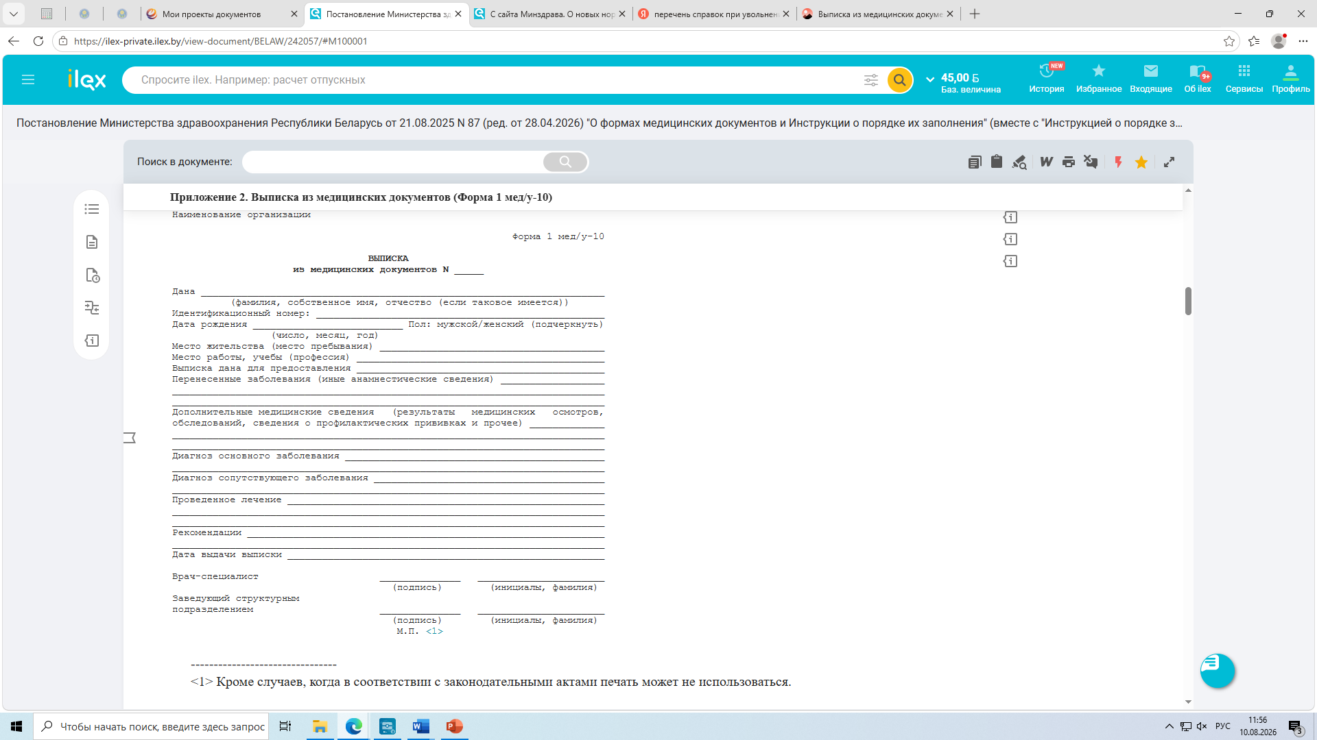
В графе «Выписка дана для предоставления» указывается наименование государственного центра коррекционно-развивающего обучения и реабилитации.
В графу «Перенесенные заболевания (иные анамнестические сведения)» вносятся сведения о перенесенных заболеваниях (за исключением информации об инфицировании ВИЧ) с указанием диагнозов и кодов заболеваний по МКБ-10.
В графу «Дополнительные медицинские сведения (результаты медицинских осмотров, обследований, сведения о профилактических прививках и прочее)» вносятся дата, номер протокола заседания и заключение врачебно-консультационной комиссии о наличии медицинских показаний для получения образования на дому, а также об отсутствии медицинских противопоказаний для получения образования по получаемой специальности, присваиваемой квалификации при поступлении ребенка-инвалида, инвалида в учреждение образования, реализующее образовательные программы профессионально-технического, среднего специального, высшего образования (в случае проведения заседания врачебно-консультационной комиссии).
! В случае, если медицинская помощь пациенту оказывается в том числе в психиатрической (психоневрологической) организации, выписка из медицинских документов для проведения психолого-медико-педагогического обследования выдается как в организации здравоохранения (поликлинике) по месту жительства, так и в психиатрической (психоневрологической) организации.

Slide 4
Актуальное нормативное правовое обеспечение профессиональной подготовки выпускников с особенностями психофизического развития
Мордович Людмила Геннадьевна,
консультант отдела адаптации и интеграции лиц с особенностями психофизического развития Министерства образования Республики Беларусь

Slide 5

Примерное положение о центре профессиональной и социальной реабилитации лиц с особенностями психофизического развития, отделения для лиц с особенностями психофизического развития, утвержденное заместителем Министра образования Республики Беларусь А.В.Кадлубаем от 25 августа 2025 г.;
Методические рекомендации по организации и проведению квалификационного экзамена по результатам освоения учащимися классов углубленной социальной и профессиональной подготовки специальных школ, специальных школ-интернатов образовательной программы профессиональной подготовки рабочих (служащих), утвержденные заместителем Министра образования Республики Беларусь А.В.Кадлубаем от 27 января 2026 г.;
Инструктивно-методическое письмо Министерства образования Республики Беларусь «Об организации профессиональной подготовки в специальной школе, специальной школе-интернате для учащихся XI, XI-XII классов углубленной социальной и профессиональной подготовки», утвержденное заместителем Министра образования Республики Беларусь А.В.Кадлубаем от 10 августа 2026 г.;

Slide 6
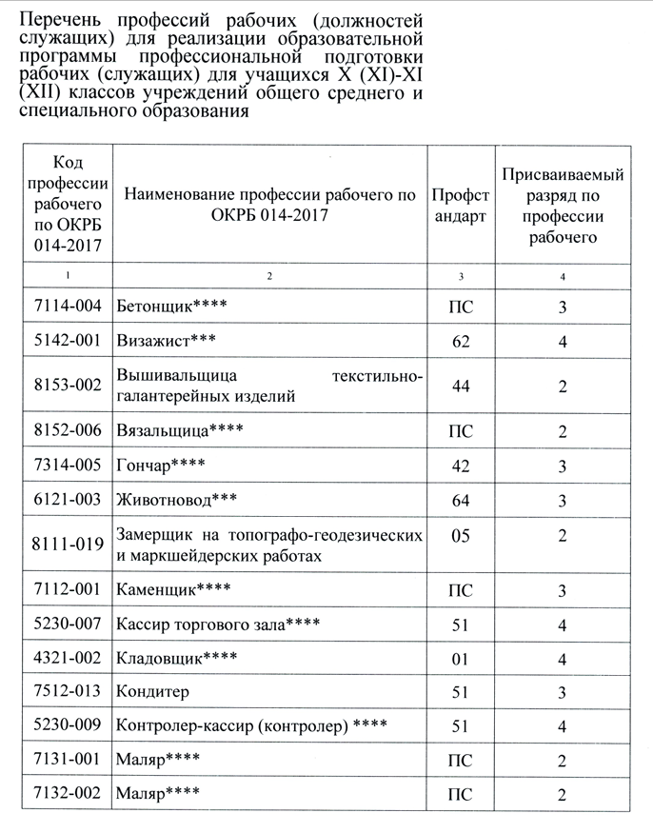
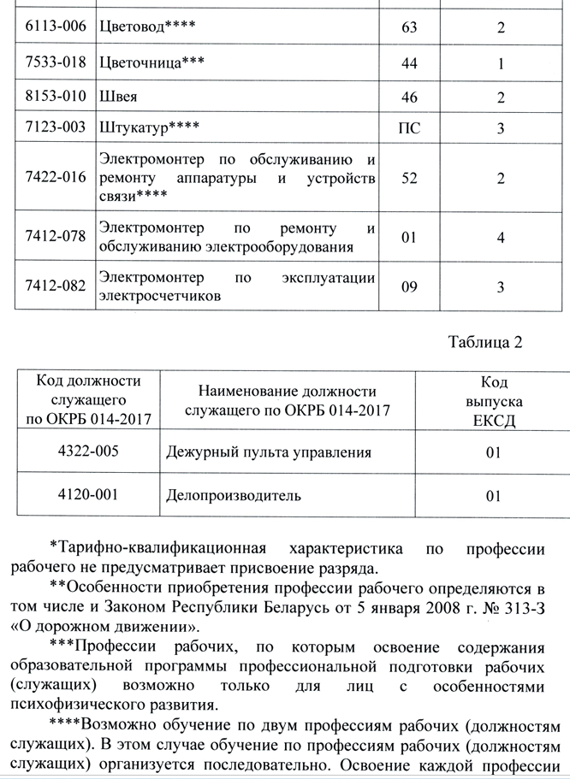
Приказ Министерства образования Республики Беларусь «Об организации образовательного процесса по образовательной программе профессиональной подготовки рабочих (служащих)
в X (XI)-XI (XII) классах учреждений общего среднего и специального образования» от 24.04.2026 №161

Slide 7
Инструктивно-методическое письмо Министерства образования Республики Беларусь «Об организации профессиональной подготовки в специальной школе, специальной школе-интернате для учащихся XI, XI - XII классов углубленной социальной и профессиональной подготовки»
Срок выдачи направлений и подачи заявлений с 12 июня по 1 августа текущего года
От имени несовершеннолетнего лица заявление может быть подано его законным представителем
Определены две модели реализации образовательной программы профессиональной подготовки рабочих (служащих) в классах углубленной социальной и профессиональной подготовки в рамках учебного предмета «Профессиональная подготовка»:
I модель: организация учебных занятий непосредственно в специальных школах, специальных школах-интернатах;
II модель: организация учебных занятий на базе учреждений образования, реализующих образовательные программы профессионально-технического образования, образовательные программы среднего специального образования
Допускается обучение по двум профессиям рабочих
В специальной школе, специальной школе-интернате для учащихся, зачисленных в классы углубленной социальной и профессиональной подготовки, образовательная программа профессиональной подготовки рабочих (служащих) может реализовываться на дому в соответствии с инструкцией о порядке организации получения профессионально-технического образования, дополнительного образования взрослых и специального образования на дому

Slide 8
Инструктивно-методическое письмо Министерства образования Республики Беларусь
«Об организации профессиональной подготовки в специальной школе, специальной школе-интернате для учащихся XI, XI - XII классов углубленной социальной и профессиональной подготовки»
В рамках учебного предмета «Профессиональная подготовка» используется журнал учета результатов учебной деятельности и посещения учащимися XI, XI-XII классов углубленной социальной и профессиональной подготовки учреждений специального образования учебных занятий по учебному предмету «Профессиональная подготовка»
Наполняемость учебной группы от 4 до 12 учащихся
В рамках учебного предмета «Профессиональная подготовка» учащиеся проходят текущую, промежуточную и итоговую аттестацию с выставлением отметок в баллах
Результаты промежуточной аттестации оцениваются отметками в баллах по десятибалльной шкале
Теоретическое обучение по вопросам охраны труда проводится в рамках учебной темы «Охрана труда» и (или) соответствующих разделов специальных тем в объеме не менее 35 учебных часов (в учебном плане первого отделения специальной школы, специальной школы-интерната для учащихся с интеллектуальной недостаточностью, утвержденном постановлением Министерства образования Республики Беларусь «Аб вучэбных планах спецыяльнай адукацыі на ўзроўні агульнай сярэдняй адукацыі» от 28.08.2025 № 154, на обучение по вопросам охраны труда отведен 1 (один) час в неделю)

Slide 9
Мероприятия Дорожной карты реализации приоритетных направлений Концепции совершенствования подготовки лиц с особенностями психофизического развития к трудовой деятельности, семейной жизни, их социализации и интеграции в общество на 2025-2027 годы:
3.3. Оптимизация профессиональной подготовки лиц с ОПФР в учреждениях образования, реализующих образовательные программы специального образования, с учетом анализа потребностей регионального рынка труда.
3.5. Распространение эффективного опыта работы и популяризация деятельности ресурсных центров специального и инклюзивного образования, ведущих учреждений образования, реализующих образовательные программы профессионально-технического, среднего специального образования, по организации профессионального образования, профессиональной подготовки лиц с ОПФР.
3.6. Создание специальных условий для получения дошкольного, общего среднего, специального, профессионально-технического, среднего специального, высшего образования, дополнительного образования детей и молодежи лицами с ОПФР и инвалидностью, в том числе доступной среды, с привлечением общественных объединений инвалидов.
3.8. Создание перечня организаций, дружественных лицам с ОПФР, инвалидам (использующих труд лиц с ОПФР, лиц с инвалидностью).
4.2. Формирование профессиональных компетенций, необходимых для работы с детьми с ОПФР, у будущих педагогических работников.
Иные

